Slide 1


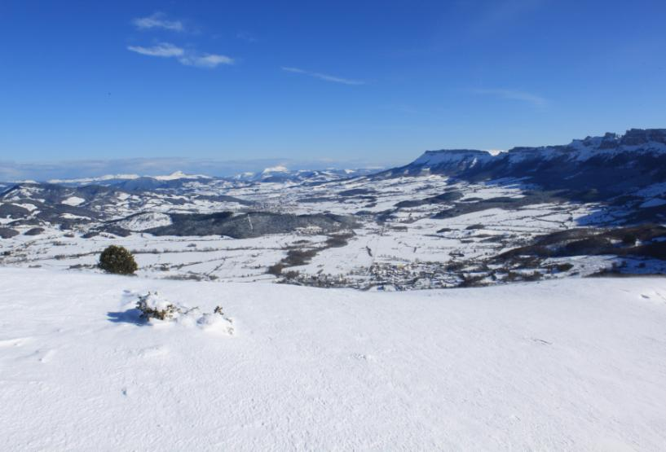




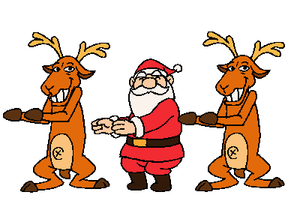



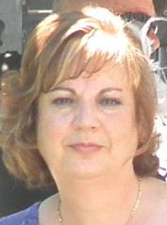
VALLE DE MENA
Ppsx creado por Helen
AUTOMATICO

Slide 2
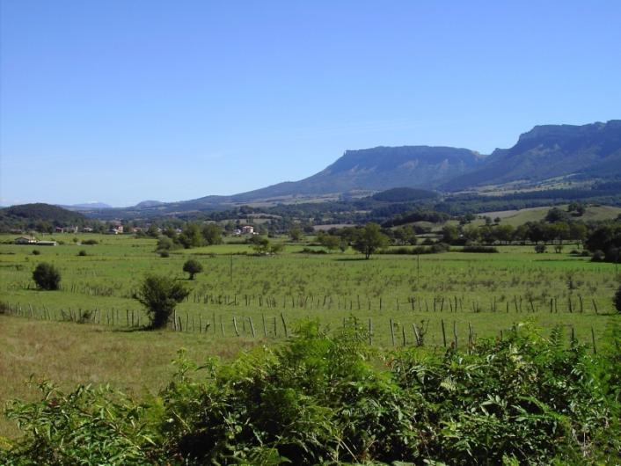



El Valle

Slide 3
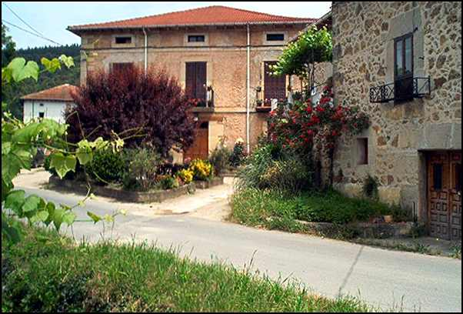



VILLASUSO

Slide 4
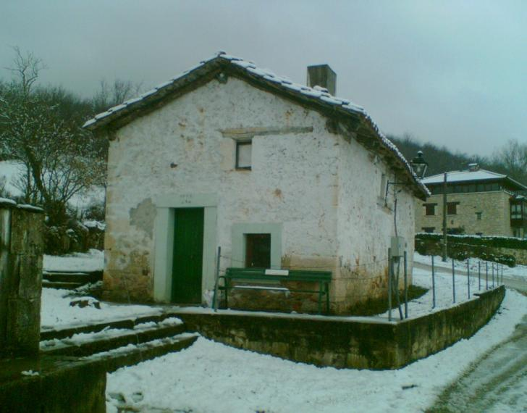





VALLEJUELO

Slide 5
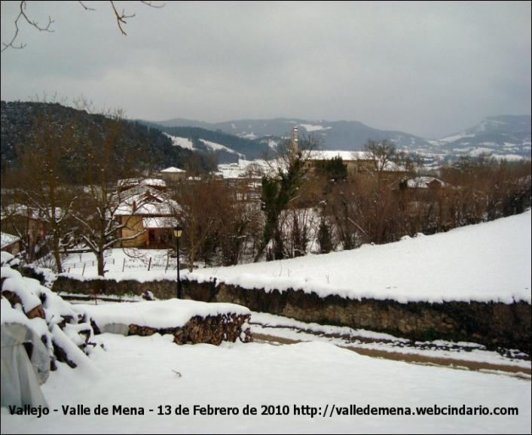



Vallejo

Slide 6
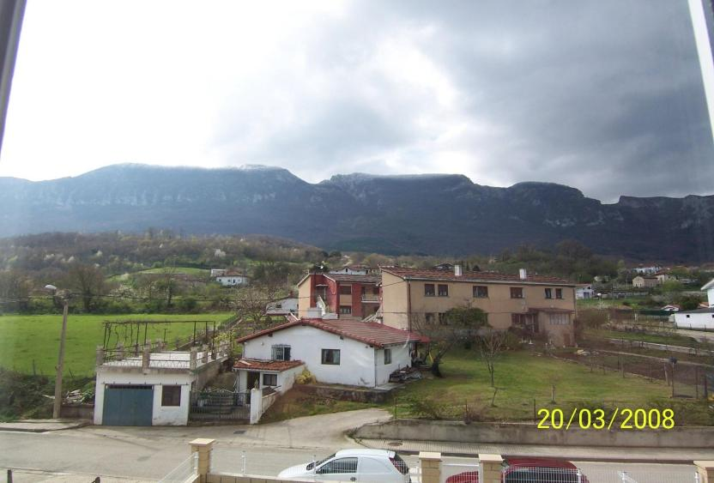




SOPEÑANO

Slide 7
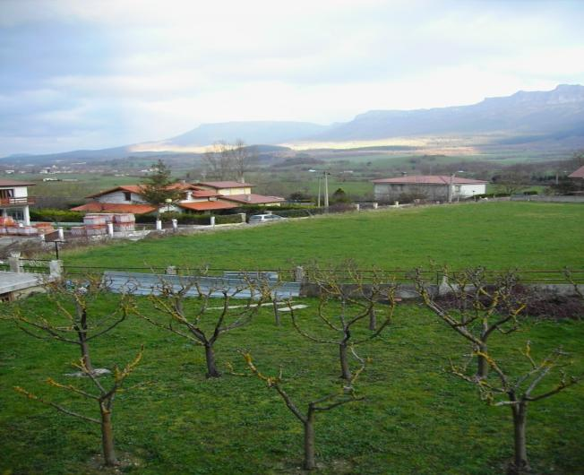
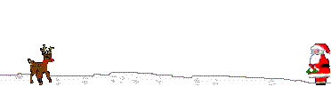





SOPEÑANO

Slide 8
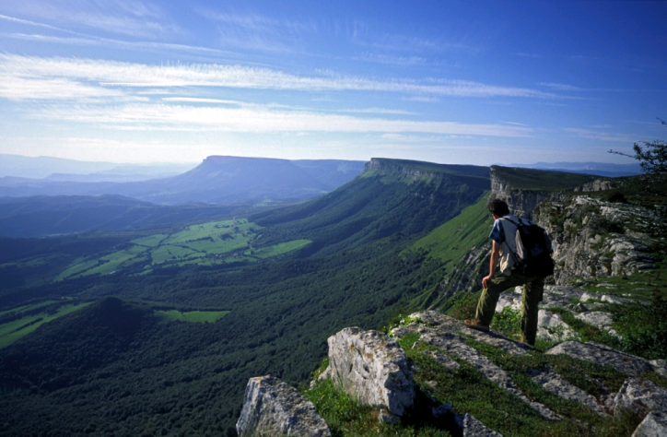



El Valle

Slide 9
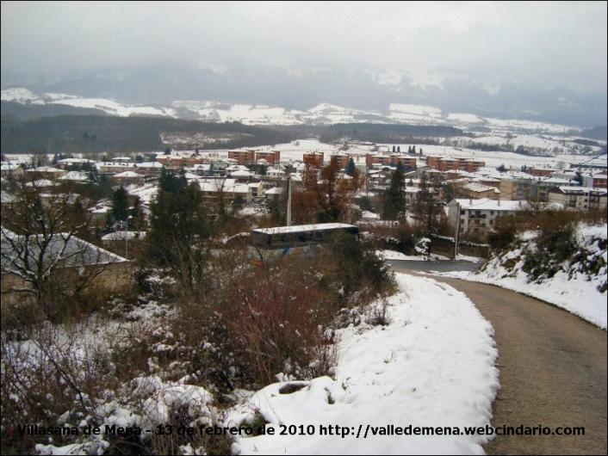



Villasana

Slide 10
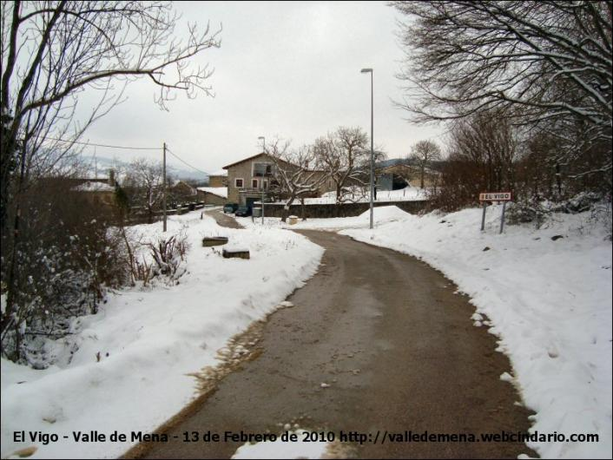


El Vigo

Slide 11
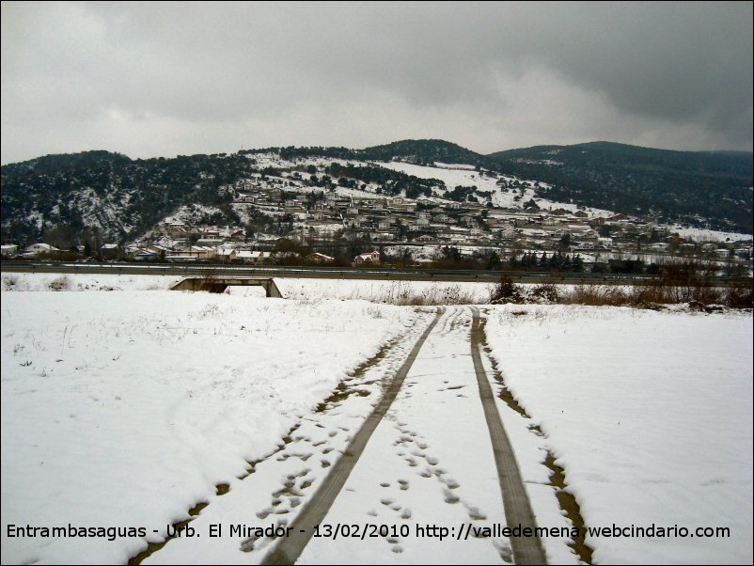

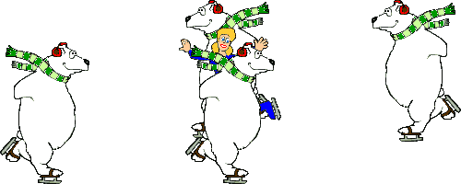
Entrambasagüas

Slide 12
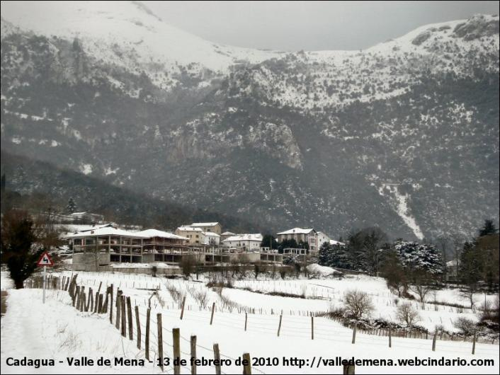
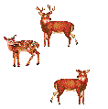


Cadagua

Slide 13
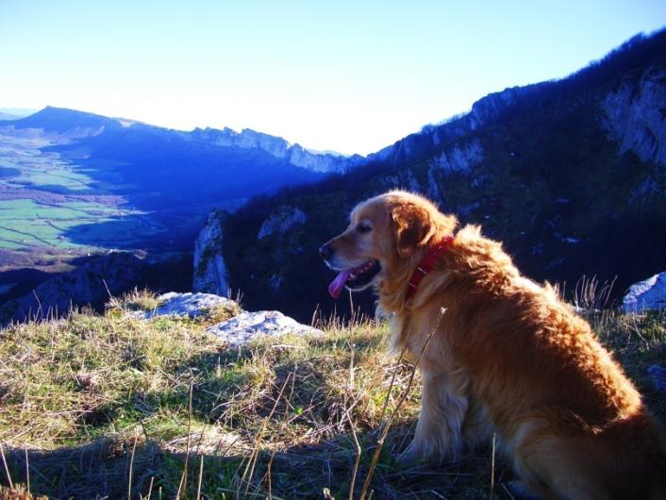


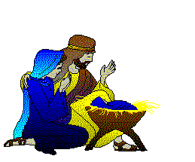
El valle

Slide 14
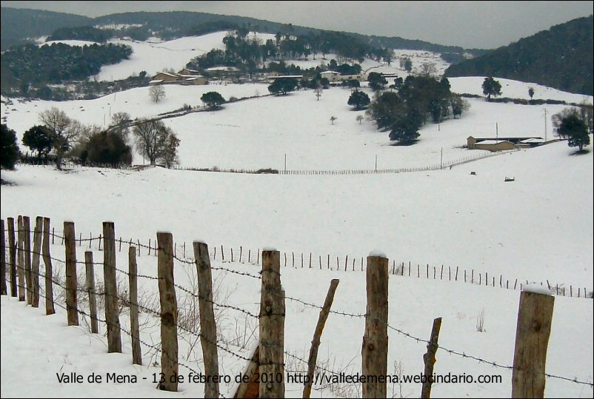




El Valle

Slide 15
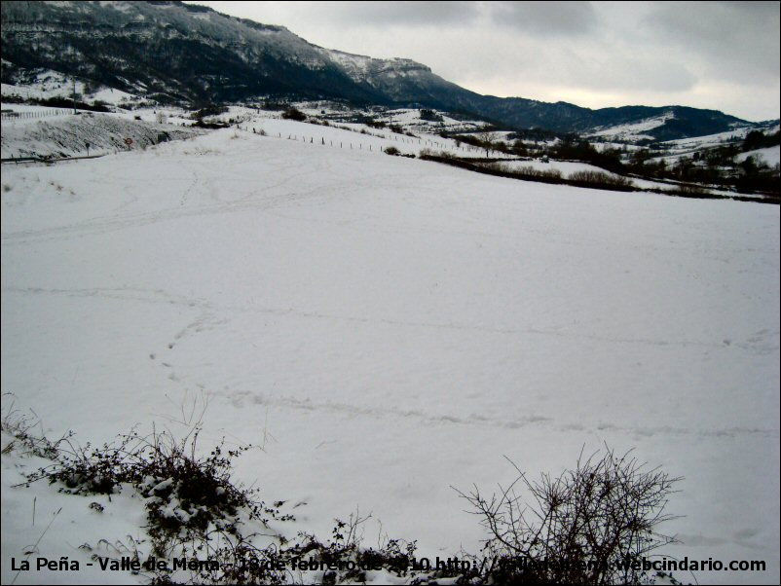





El Valle

Slide 16
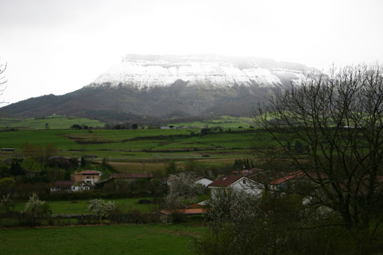
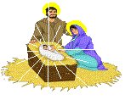
El Valle

Slide 17
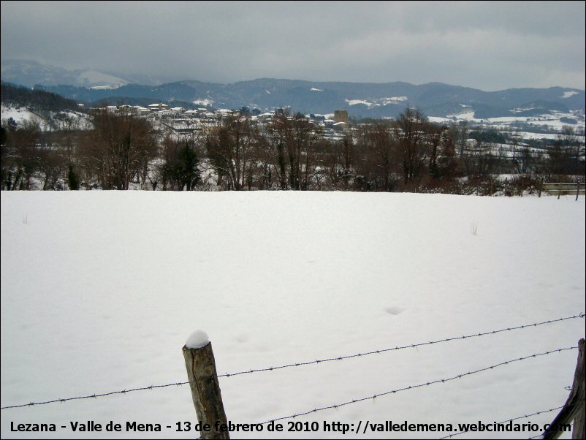
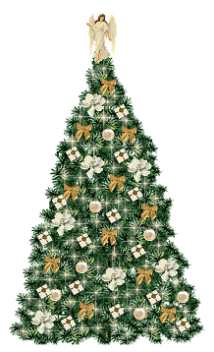



Lezana

Slide 18
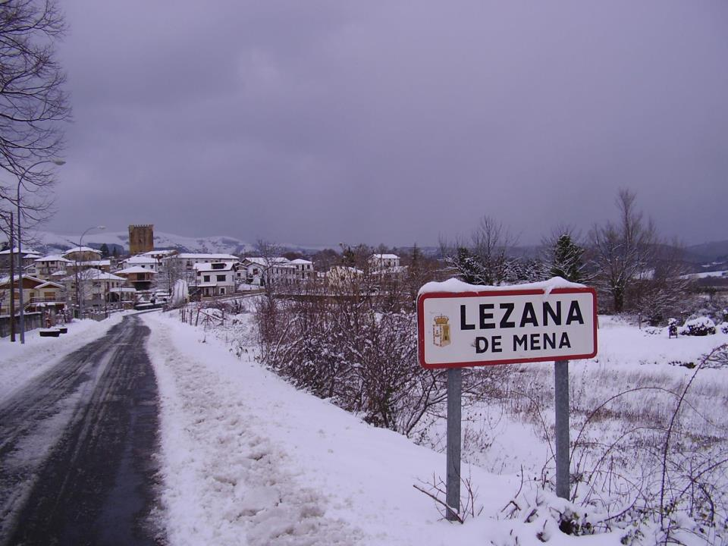



Slide 19
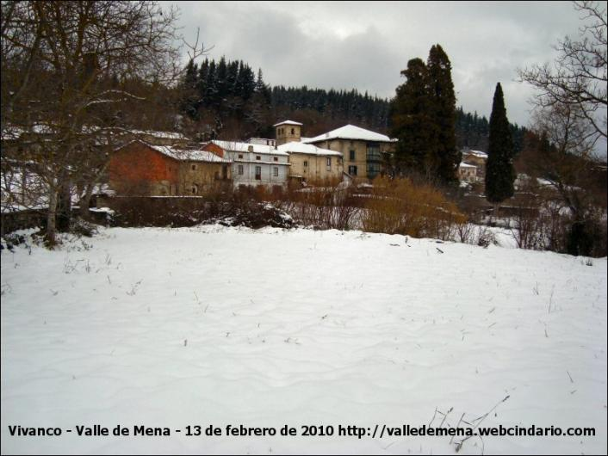

Vivanco

Slide 20
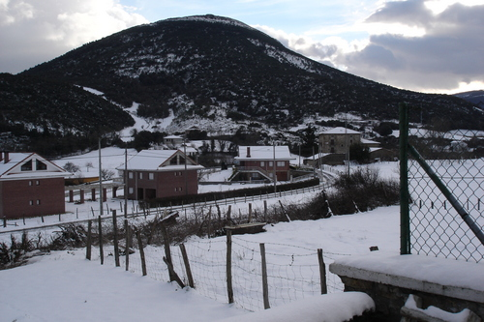


NAVA

Slide 21
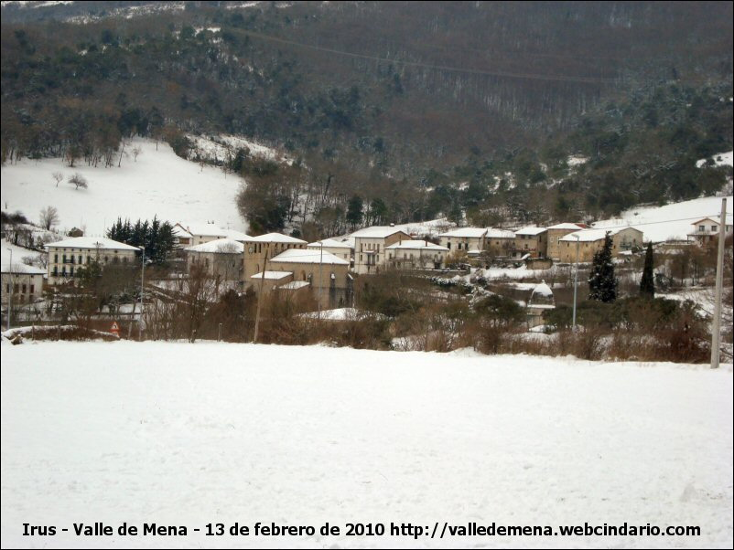




Irus

Slide 22
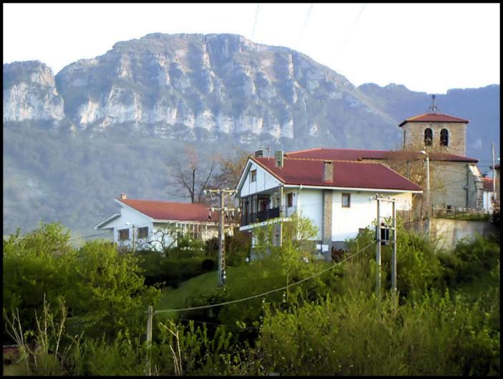



La Peña

Slide 23
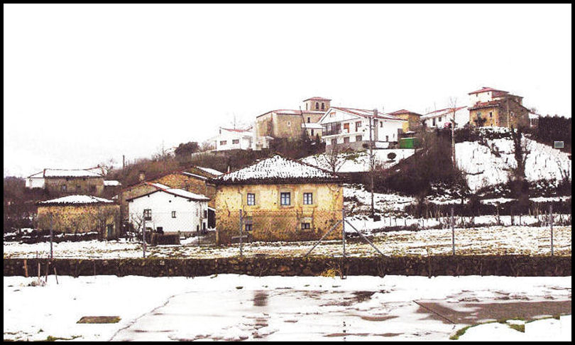

Villanueva

Slide 24
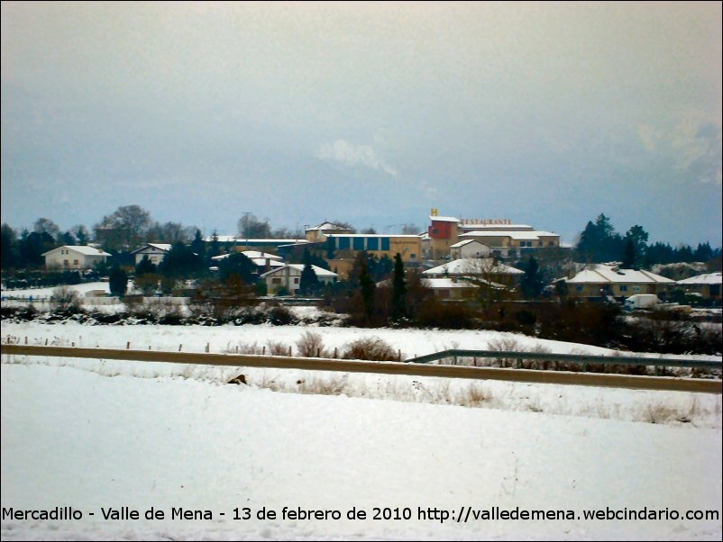


Mercadillo

Slide 25
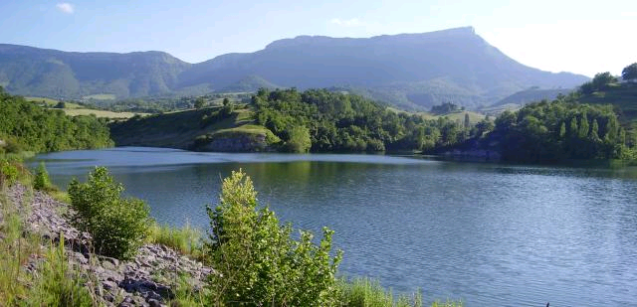


Pantano
de Ordunte

Slide 26
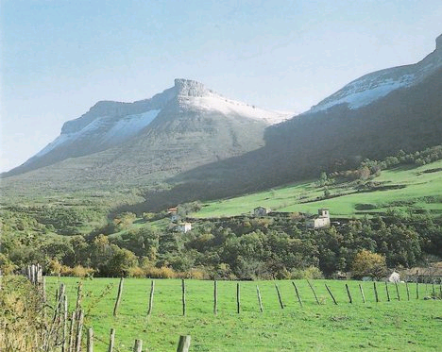

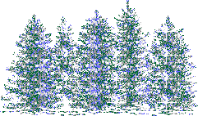

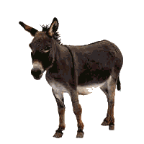

Slide 27
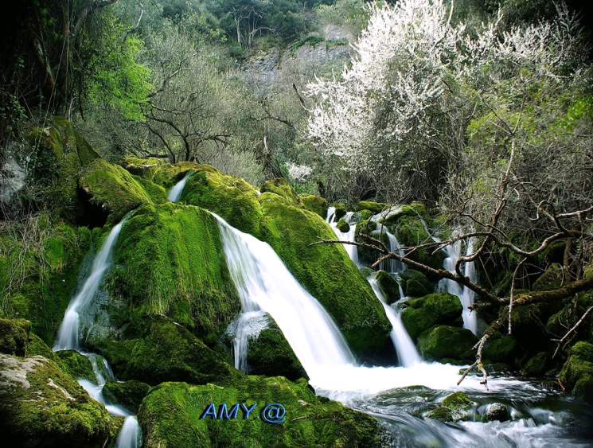

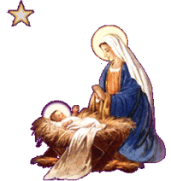

NACIMIENTO
DEL CADAGUA

Slide 28
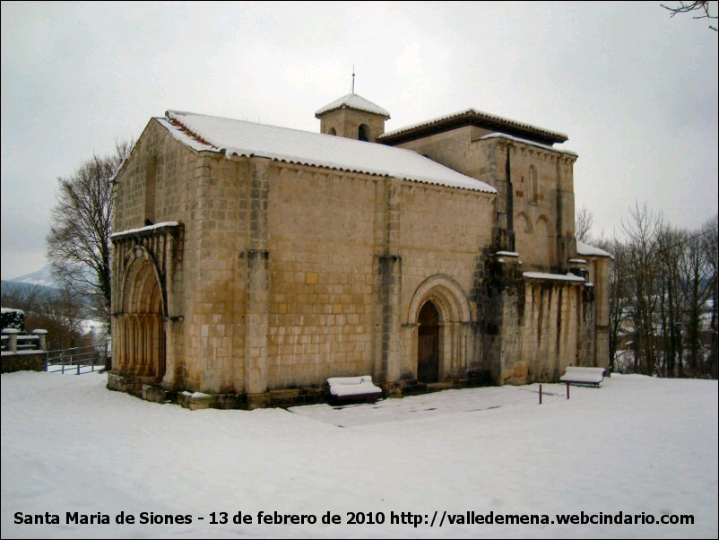



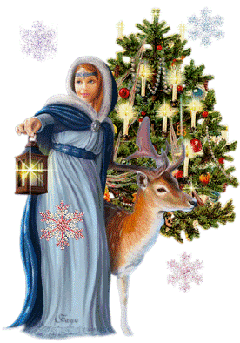



Santa Maria
de
Siones

Slide 29



Slide 30





Slide 31



Accede a la sección que desees desde aquí:
Propia Creación
De la Red
Dedicatorias | Fechas Especiales | Graciosos
Historia y Arte | Lugares | Musicales
Naturaleza y Ciencias | Política | Reflexión
Religiosos | Románticos | Salud
Dedicatorias | Fechas Especiales | Graciosos
Historia y Arte | Lugares | Musicales
Naturaleza y Ciencias | Política | Reflexión
Religiosos | Románticos | Salud
Si deseas recibir pps periódicamente en tu correo electrónico subscríbete aquí:

